Slide 1
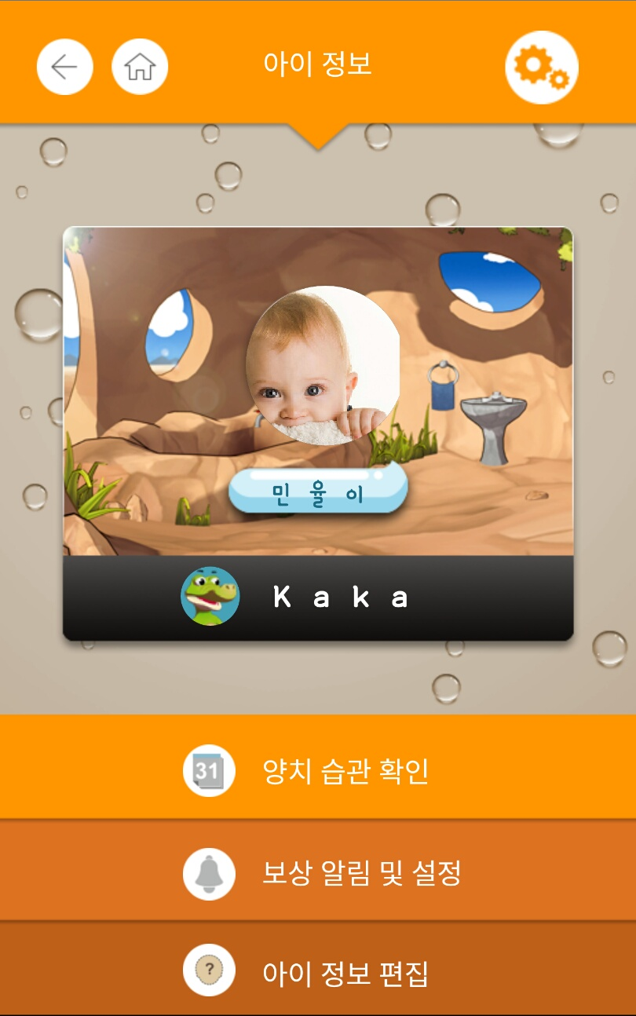
Toothbrushing for Kids
영유아 양치 습관 개선 App 개발

Slide 2
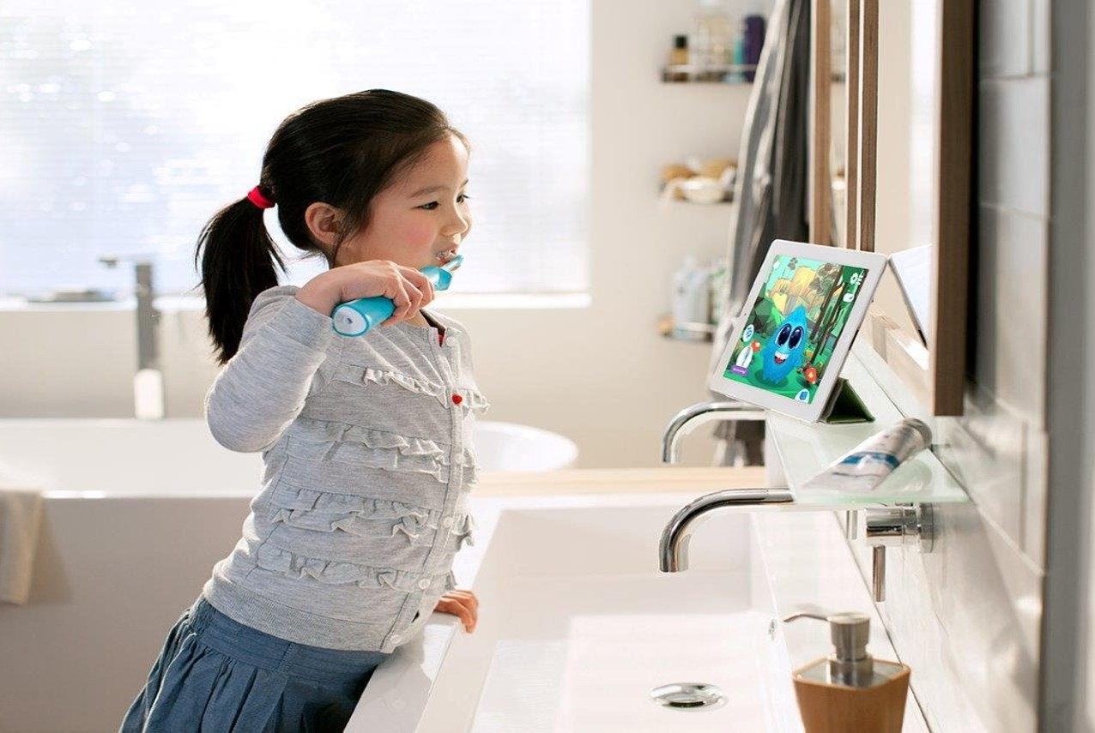
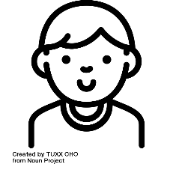

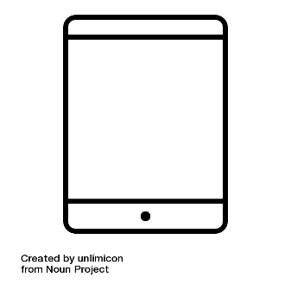


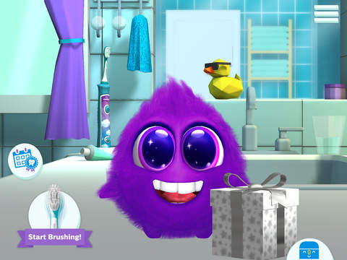
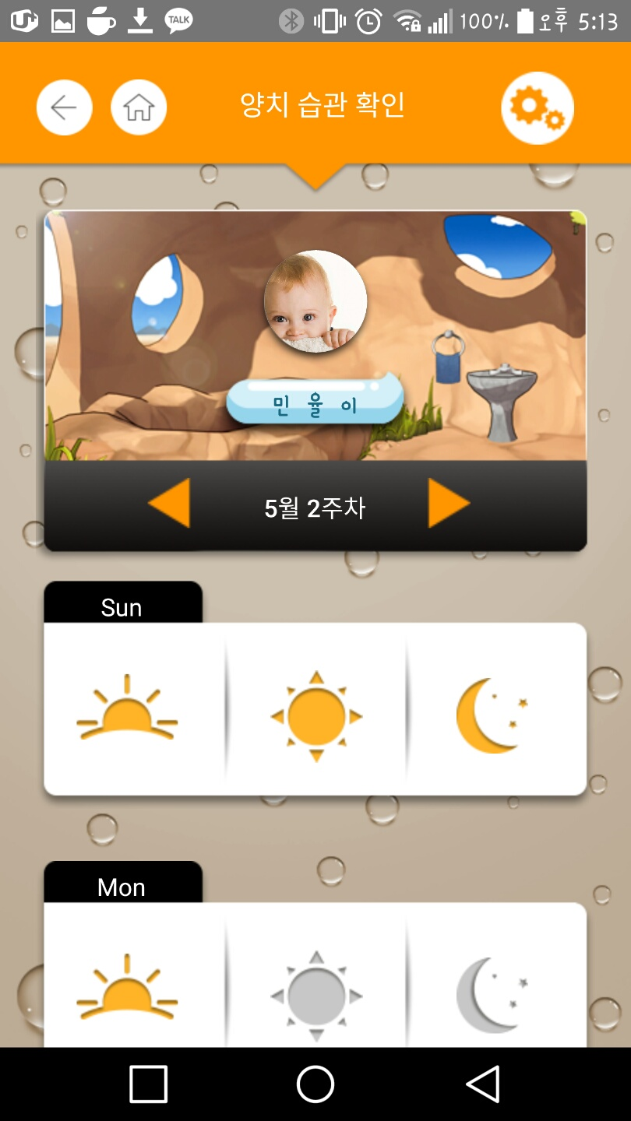
프로젝트 목적 및 제품의 특징
영유아기 아이들이 부모의 도움이 없어도 올바른 양치질 습관을 가질 수 있도록 유도하고 칫솔에 센서 부착을 통해 아이의 양치 습관을
부모가 파악할 수 있게 하는 Add-on 형태의 IoT 제품 및 App 개발.
애니메이션을 통한
올바른 양치 터득
스마트폰을 통한 아이의
양치 습관 확인
Sensor
Toothbrush
Tablet App
Smartphone App

Slide 3
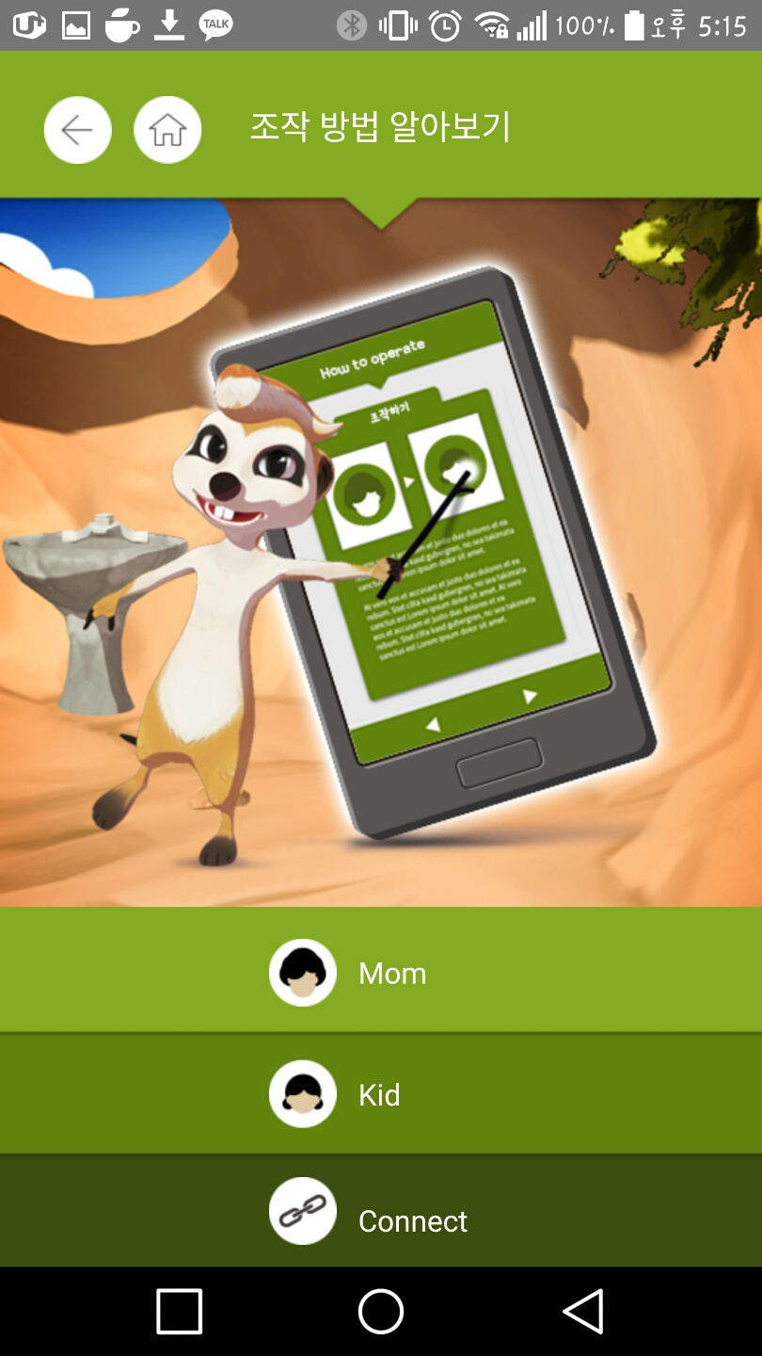
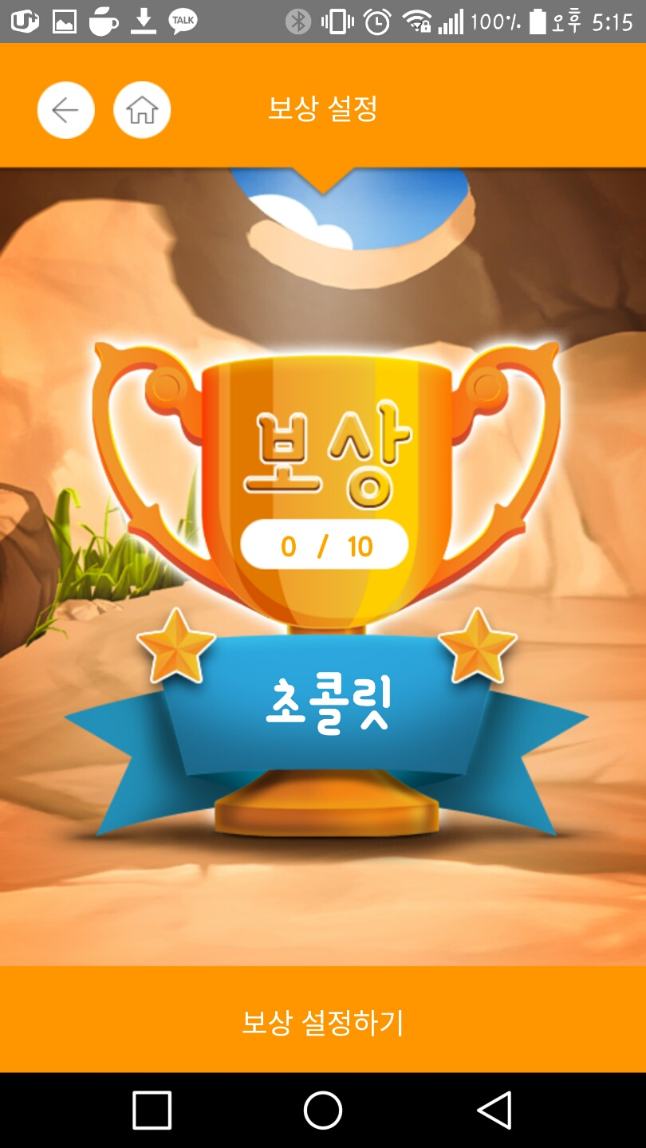
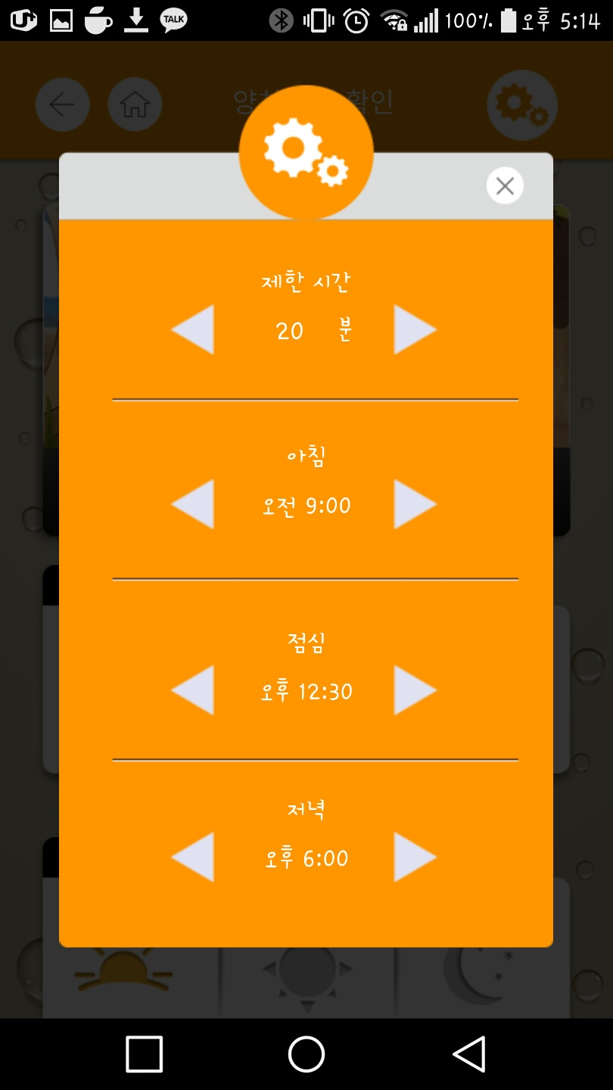
프로젝트 결과물
Kid’s App
Mom’s App

Slide 4
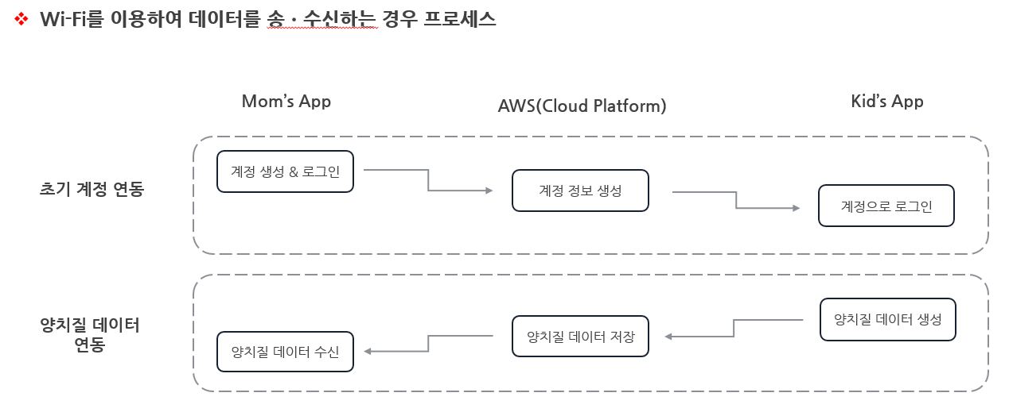
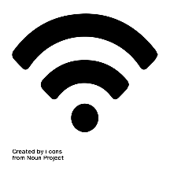
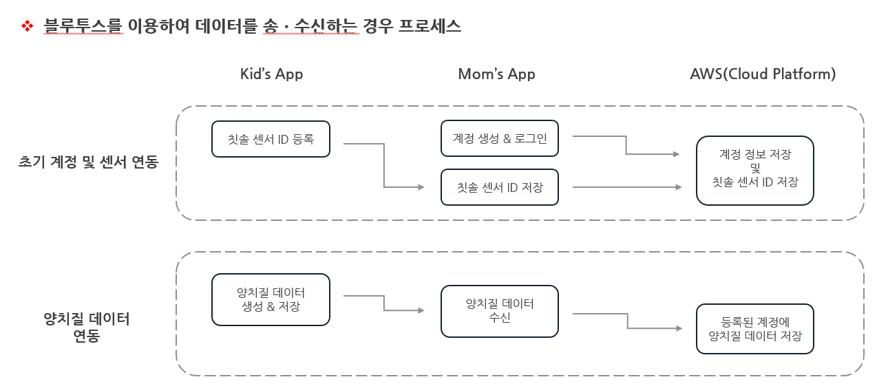
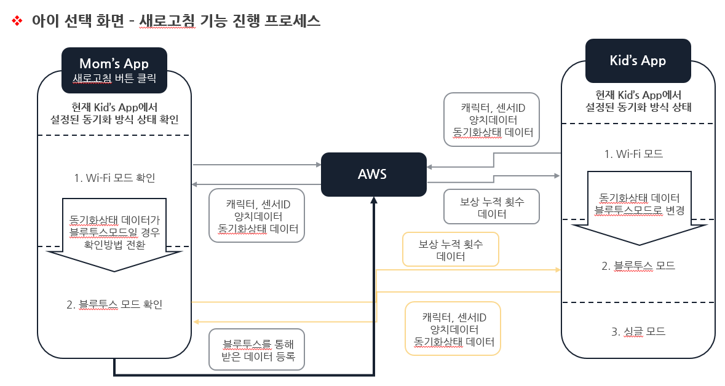
제품 동작 프로세스 기획
아이가 앱을 보며 양치를 따라하게 되고, 칫솔에 부착된 센서에서
블루투스를 통하여 아이의 양치질 정보를 실시간으로 전송
등록된 부모의 핸드폰으로 아이의 날짜 별 양치 정보를 전송하여
부모가 아이의 양치 습관을 파악하고 아이에게 물리적 피드백을 전달

Slide 5
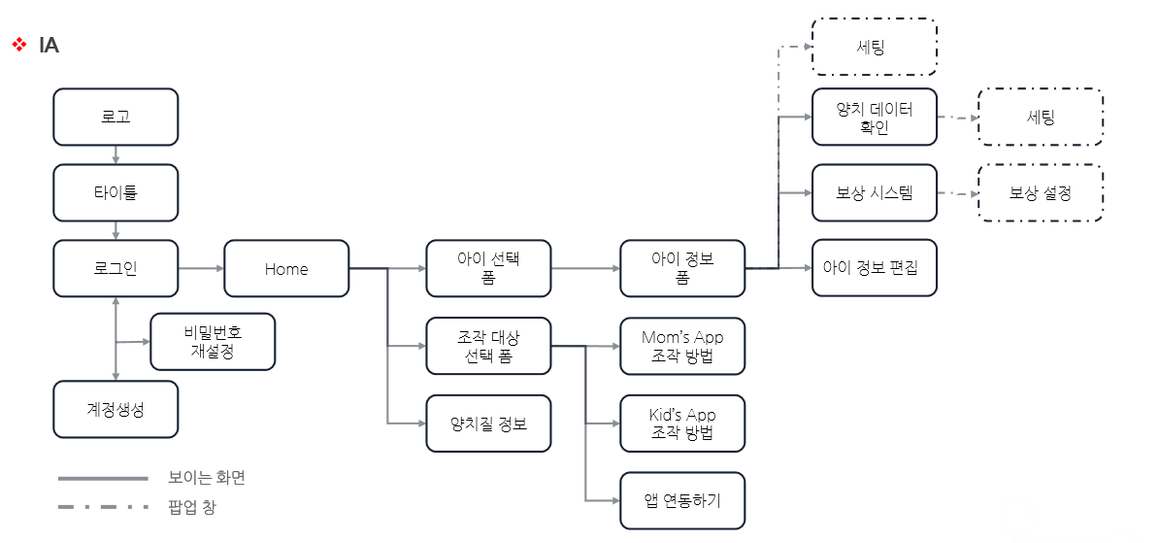
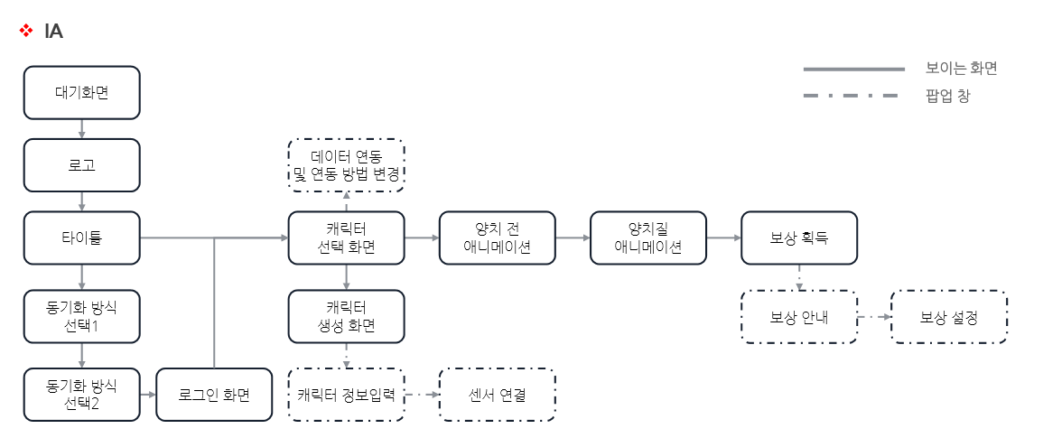
IA 작성
Mom’s App
Home
아이관리
조작방법
양치정보
부모가 아이의 양치 정보를 확인할 수 있고, 각각의 App의 조작 방법,
영유아기 올바른 양치질 정보를 파악할 수 있도록 구성
Kid’s App
캐릭터선택
양치 애니메이션
보상 획득
아이가 양치질을 하는 것에 흥미를 느끼고, 나이에 맞는 올바른 양치질 방법을 터득할 수 있도록 구성

Slide 6
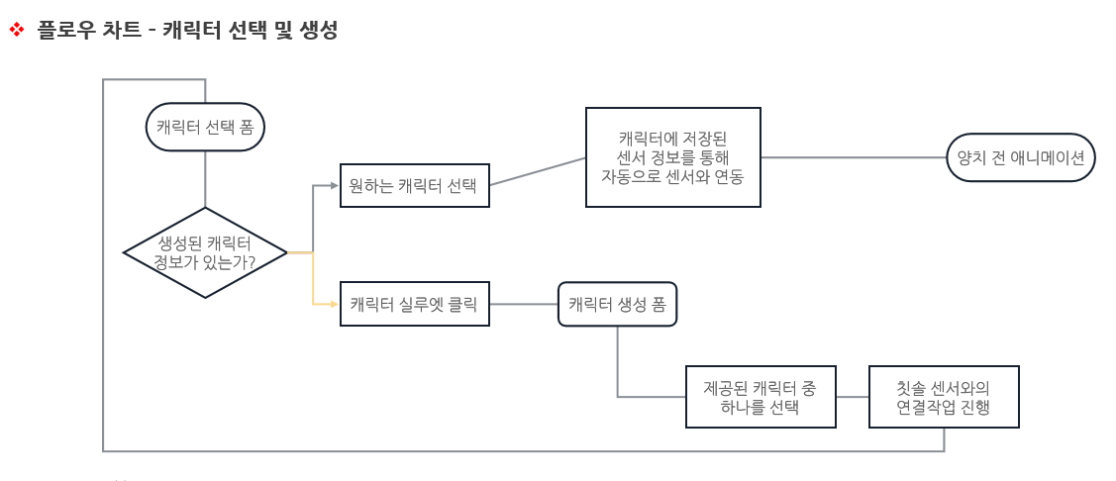
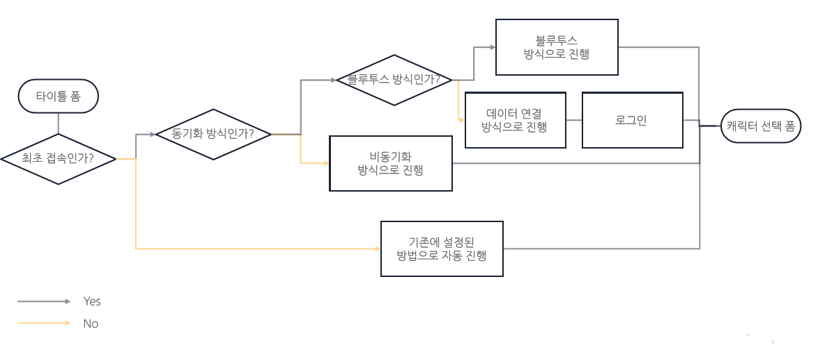
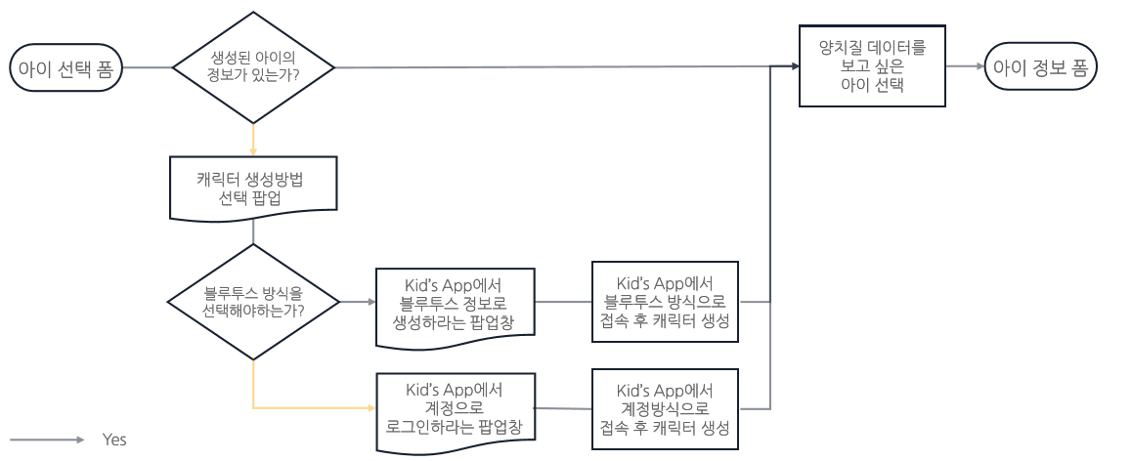
플로우 차트 작성
프로그래밍 지식을 바탕으로 어플리케이션의 진행방식에 대한 알고리즘 작성

Slide 7
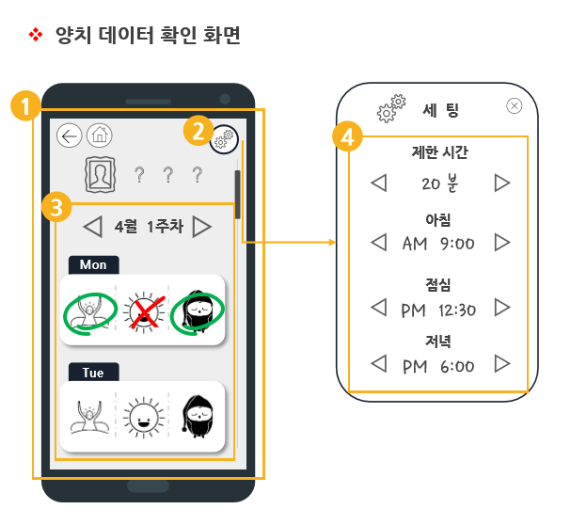
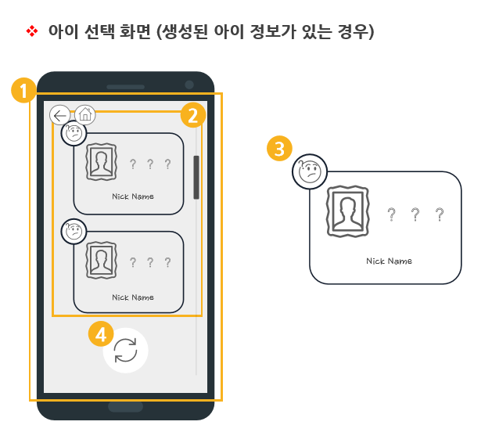
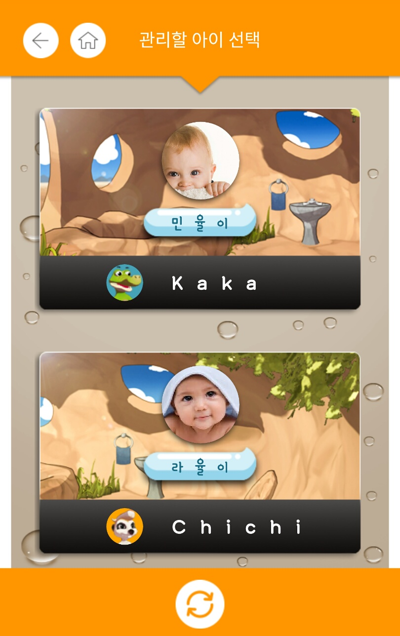
UI 화면 기획 그리고 결과

